Slide 1
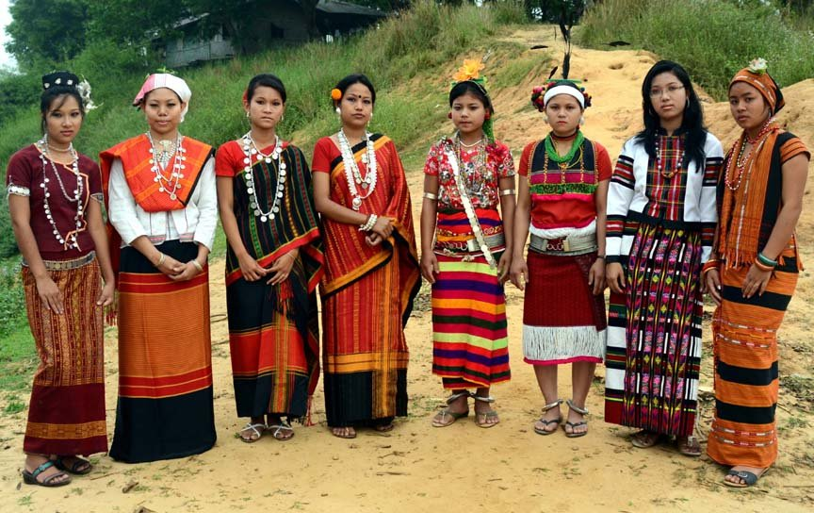
সবাইক স্বাগত

Slide 2
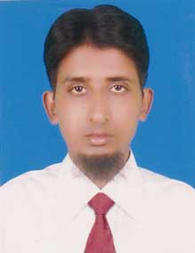
মোঃ ইব্রাহিমখালিল
সহকারী প্রধান শিক্ষক
বক্রিকান্দি আদর্শ উচ্চ বিদ্যালয়,
দেবিদ্বার,কুমিল্লা।
মোবাইল -০১৮১৫৮০৬০৬৫
email-ibrahimkhalil6065gmail.com

Slide 3
পাঠ পরিচিতি
শ্রেণীঃ ৮ম
বিষয়ঃ বাংলাদেশ ও বিশ্বপরিচয়
অধ্যায়ঃ ১১
পাঠ-বাংলাদেশের ক্ষুদ্র নৃ-গোষ্ঠী
সময়ঃ ৫০ মিনিট

Slide 4
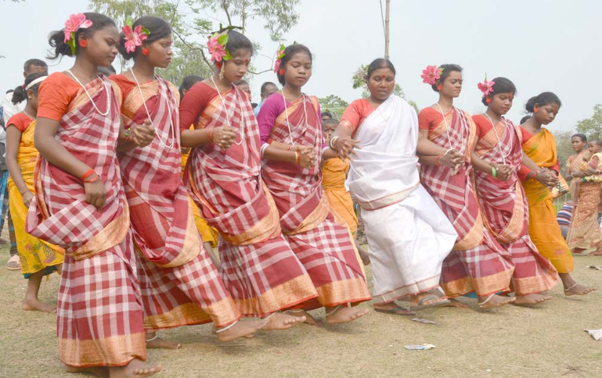
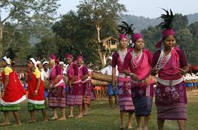
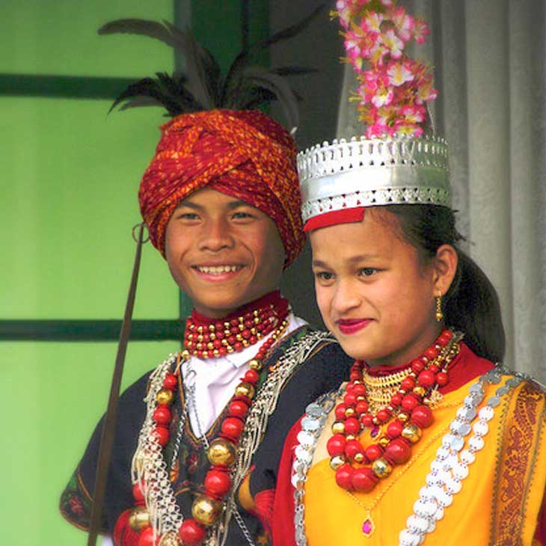
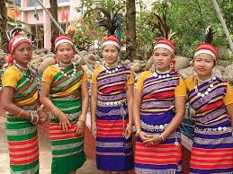
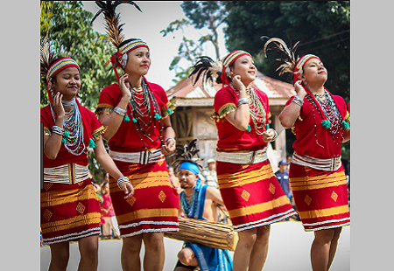
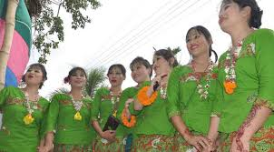
বাং
লা
দে
শে
র
সাওতাল
মনিপুরী
ক্ষুদ্র
খাসিয়া
গারো
নৃ-
গো
ষ্ঠী
চাকমা
মারমা

Slide 5
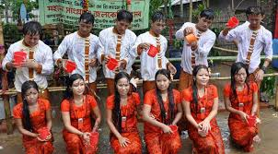
আমাদের আজকের পাঠ
মারমা ক্ষুদ্র নৃগোষ্ঠী

Slide 6
শিখনফল
এই পাঠ শেষে শিক্ষার্থীরা -
১। মারমা শব্দটি কোন শব্দ থেকে উদ্ভুত হয়েছে বলতে পারবে।
২। মারমা সমাজিক জীবন ধারা ব্যাখ্যা করতে পারবে।
৩। মারমা ধর্মীয় জীবন বর্ণনা করতে পারবে।
৪। মারমা সংস্কৃতি জীবন সর্ম্পকে যুক্তি দিতে করতে পারবে।

Slide 7
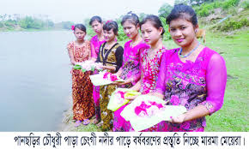
মারমাদের ইতিহাস
বাংলাদেশের ক্ষুদ্র নৃগোষ্ঠগুলোর মধ্যে মারমাদের অবস্থা দ্বিতীয়।
‘মারমা’ শব্দটি “স্রাইমা” শব্দ থেকে উদ্ভুত হয়েছে।জনসংখ্যার দিক দিয়ে মারমা আদিবাসীদের স্থান ২য়। অধিকাংশ মারমাদের বসবাস বান্দরবান জেলায়। বতর্মানে মারমা জনসংখ্যা প্রায় সাড়ে ৭ লাখ।

Slide 8
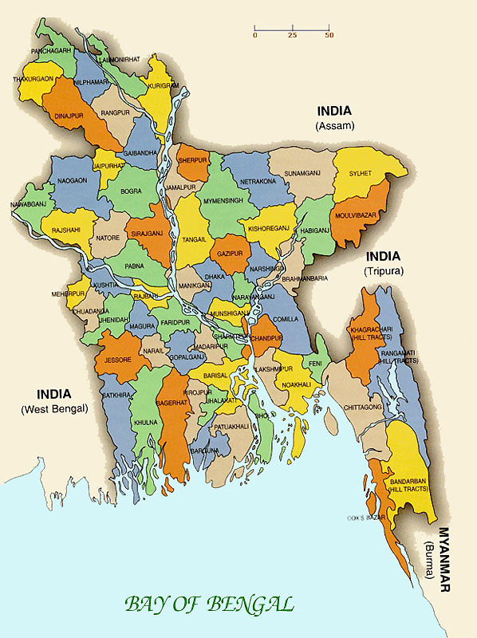
মারমাদের বাসস্থান
কক্সবাজার
পটুয়াখালী
বরগুনা

Slide 9
একক কাজ(৩মিনিট
মারমা শব্দটি কোন শব্দ থেকে উদ্ভুত হয়েছে বল।

Slide 10
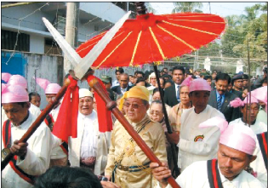
চিত্রটি লক্ষ্য কর
মারমা সমাজের প্রধান হলেন বোমাং চিফ বা বোমাং রাজা

Slide 11
মারমাদের ১০টি গোত্রের উপস্থিত পাওয়া যায়।গোত্র গুলো হচ্ছে
১। রিগো বা খ্যংসা
২।কক্দাইংসা
৩। মারোসা
৪। ক্যক্ফ্যাসা
৫। ফ্রাংসা
৬। থংসা
৭। প্যালেঙসা
৮। ওয়ইংসা
৯। মুরিখ্যংসা
১০। লংদুসা

Slide 12
গ্রাম প্রধান রোয়াজা বলে
গ্রামকে রোয়া বলে
পিতা হলেন পরিবারের প্রধান
গ্রাম বাসীরা গ্রামের প্রধান মনোনীত করেন
মারমাদের সমাজিক জীবন
সমাজ পিতৃ তান্ত্রিক
সমাজের প্রধান হলেন বোমাং চিফ/রাজা বোমাং
পরিবারে সিদান্ত গ্রহনে মেয়েদের গুরুত্ব দেয় হয়

Slide 13
জোড়ায় কাজ - (০৪মিনিট)
মারমাদের সমাজিক জীবন ধারা ব্যাখ্যা কর.

Slide 14
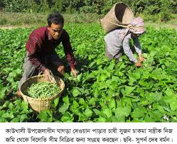
মারমাদের অর্থনৈতিক জীবন
মারমারা সাধারণত জুমচাষ, বিভিন্ন ফসল, সবজি চাষ ও অন্যান্য কৃষি কাজ করেন এবং কাপড় বোনার কাজে নারীরা দক্ষ,হস্তচালিত ও কোমার উভয় ধরনের তাঁতের ব্যবহার রয়েছে।
মারমাদের চাষ

Slide 15
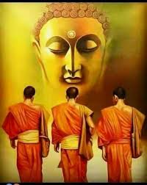
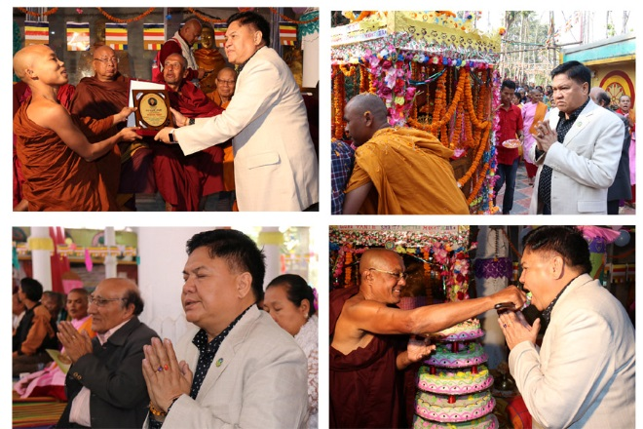
চিত্রটি লক্ষ্য কর
মারমারা বৌদ্ধ ধর্মের অনুসারী। প্রত্যেক গ্রামে বৌদ্ববিহার “কিয়াং’’এবং বৌদ্ব ভিক্ষু ভান্তে’দেখা যায়।

Slide 16
বৈশাখী পূর্ণিমা
মন্দির গিয়ে ফুল ও প্রদীপ জ্বালিরে পূজা করে
অশ্বিনী পূর্ণিমা
মাঘী পূর্ণিমা
কার্তিকী পূর্ণিমা

Slide 17
জোড়ায় কাজ - (০৪মিনিট)
মারমা ধর্মীয় জীবন বর্ণনা কর।

Slide 18
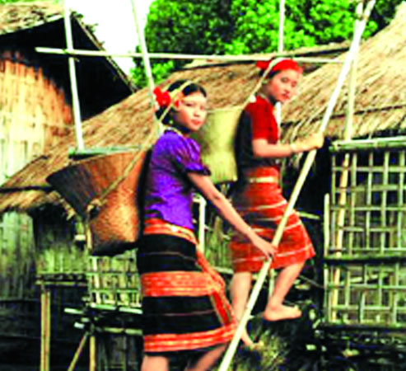
মারমারা কাঠ,বাঁশ ও ছন দিয়ে তৈরী কয়েকটি খুটির উপর মাটি ৬-৭ ফুট উপরে মাচার মত ঘর তৈরি করেন।
মারমাদের ঘর

Slide 19
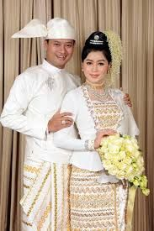
মারমা ছেলেরা পোষাক
মাথায় গবং (পাগড়ি বিশেষ ) গায়ে জামা ও লুঙ্গি পরে
মারমা নারীদের পোষাক
গায়ে আঞ্জি (ব্লাউজ) ও থামি পরে
মারমা নারী ও পুরুষ

Slide 20
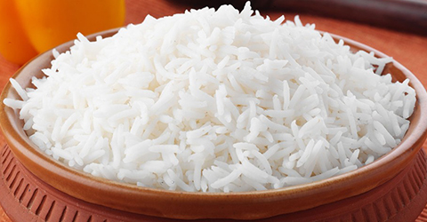
মারমাদের প্রধান খাবার ভাত।
ভাত

Slide 21
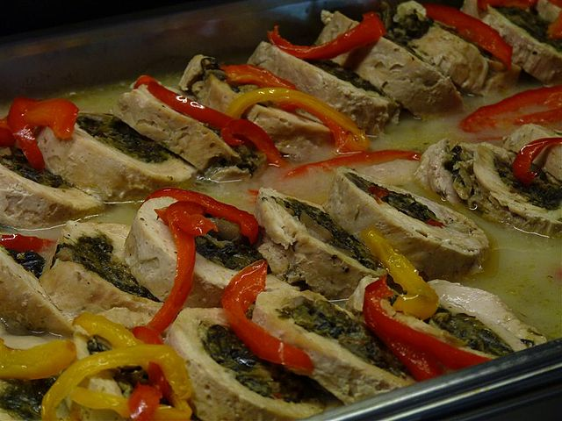
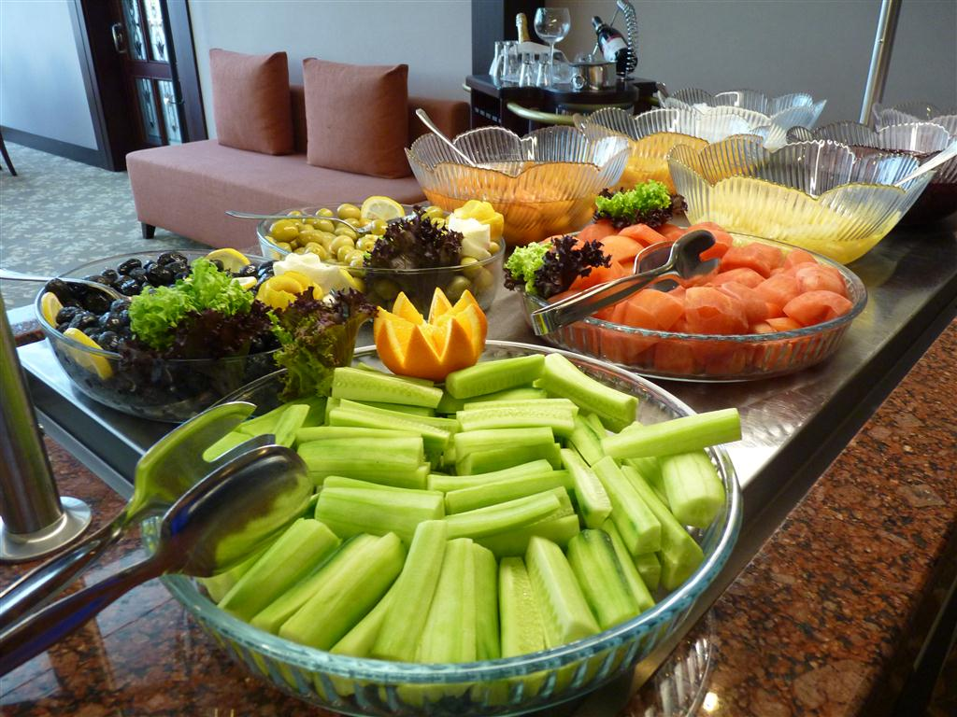
চিত্র গুলো লক্ষ্য কর
মাছ
বিভিন্ন ধরনের শাক-সবজি

Slide 22
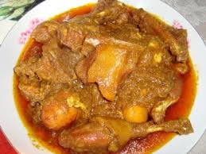
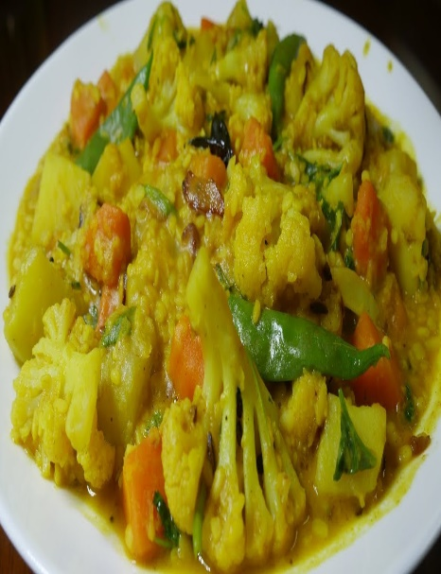
মারমাদের খাবার
সবজি
মাংস

Slide 23
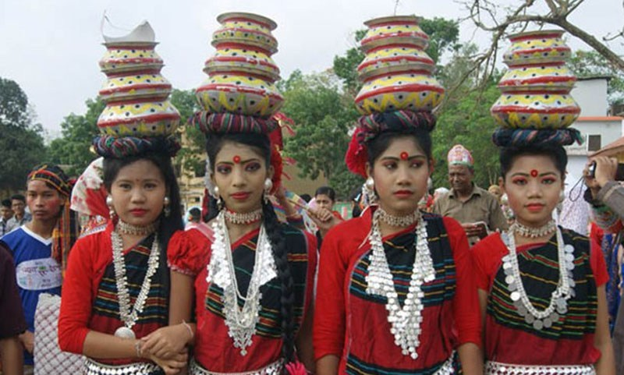
মারমারা পুরাতন বর্ষকে বিদায় ও নববর্ষকে বরণ উপলক্ষে “সাংগ্রাই” উৎসব উদযাপন করে।

Slide 24
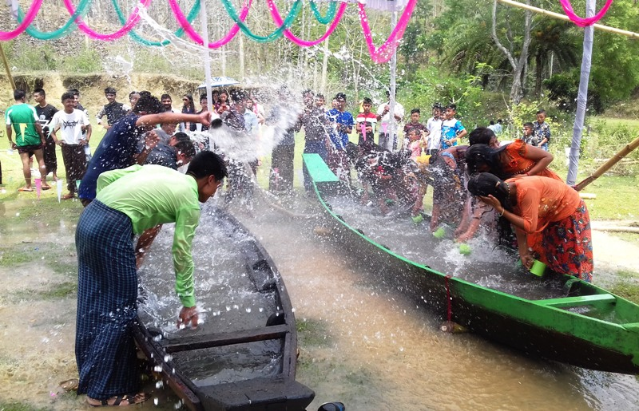
পানি খেলা উৎসব ,এপ্রিল আসের মাঝমাঝি এ উৎসব উদযাপিত হয়

Slide 25
নীরব পঠন
পাঠ্য বইয়ের পৃষ্ঠা নং- ১2০-১২১

Slide 26
দলীয় কাজ
মারমাদের সাংস্কৃতিক জীবন সম্পর্কে তোমাদের মতামত দাও ।

Slide 27
মূল্যায়ন
মারমাদের ধর্মের নাম কী?
বৌদ্ধ
2 মারমাদের গ্রাম প্রধান কে?
রোয়াজা
3. মারমাদের গোত্র কয়টি ?
১০টি
4. মারমা নারীরা কীসে দক্ষ?
কাপড় বোনার কাজে

Slide 28
বাড়ীর
কাজ
কোনো একজন নৃ-জাতি গোষ্ঠীর মানুষ যে মারমা গোষ্ঠীর তা তুমি কীভাবে বুঝবে?

Slide 29
সবাইকে ধন্যবাদ

